Slide 1

用户故事地图

Slide 2

用户故事
与需求文档和用精确的语言表达需求不同，用户故事（user story）从用户角度来描述用户渴望得到的功能，可以用卡片形式概要描述需求，是敏捷过程实践中的一个重要环节。
一个基本的用户故事包括3个要素：作为什么角色，我想要进行什么活动（想要什么功能），以此来实现什么商业价值。
As a <Role>, I want to <Activity>, so that <Business Value>.

Slide 3
用户故事
用户故事的3C描述：
（1）卡片（Card）：用户故事一般写在小的记事卡片上。
（2）交谈（Conversation）：用户故事背后的细节来源于和客户或者产品负责人的交流沟通。
（3）确认（Confirmation）：通过验收测试确认用户故事被正确完成。

Slide 4
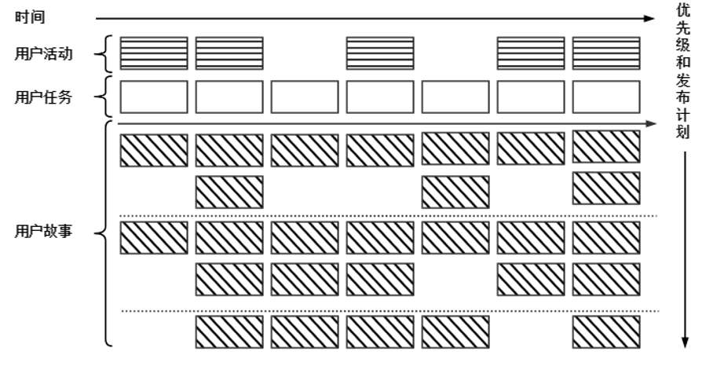
用户故事地图
用户故事地图的主干
用户故事地图的基本模块
用户故事地图以结构化的方式来组织用户故事，将一个产品代办列表用一个二维地图来表示。

Slide 5
用户故事地图
用户故事地图的建立步骤：
（1）产品的定义，在产品定义阶段要在团队内达成初步共识：确定产品的目标用户。明确项目想要达成的目标，产品替用户解决什么问题，公司和用户等如何从开发的产品中受益等。
（2）梳理骨干故事，在已经确定的产品整体范围内，尽量能完整地描述产品的目标、用户的场景等，引导与会者进行故事的探讨，先完成故事主脉络，然后遵循从大到小的故事进行描述，注意讲完整的故事，并采用广度优先做法，梳理出骨干故事。
（3）拆分故事，将骨干故事拆分至可独立执行、可测试的粒度。拆分完成后，对小的用户故事进行分类，确保其归类到正确的故事主脉络里面。
（4）确定优先级和发布计划，进行用户故事优先级的排序，从上到下，依次确定卡片的执行优先级。排序准则可以通过客户和开发人员的共同探讨，并遵从用户收益最大，以及工程复杂度最小的方式进行。然后按优先级确定大致的迭代次序，形成迭代发布版本。
（5）反馈修正故事，故事地图完成之后，可以一直保留下来，在实现一个阶段之后，回过头来，根据用户的反馈，增加风险故事，并修改完善用户地图。

Slide 6
用户故事地图
准备
准备以下工具：
三种不同颜色的便利贴
颜色编码标签
记号笔若干
一面平整的墙
一名会议主持人
所需时间
10-15人需要45-40分钟。每多加10个人，就增加10分钟和一名主持人。例如：
10-15名与会者：1名主持人，50分钟
15-25名与会者：2名主持人，60分钟

Slide 7
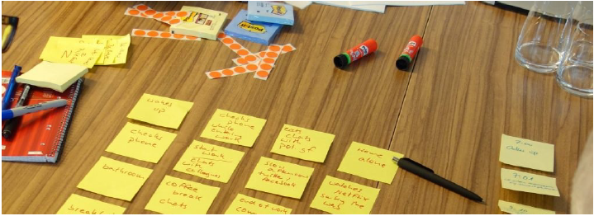
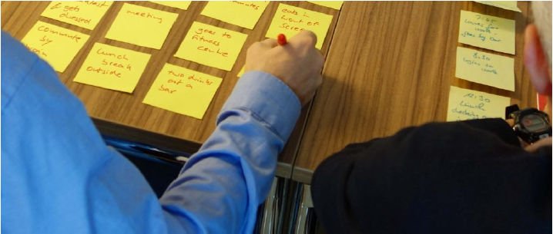
第一步：讲故事
用户故事地图
所有与会者人手准备一些黄色的便利贴和一支记号笔。
每个人7分钟，按时间顺序写出所有能想到的用户行为。（每人10-25张便利贴即可）

Slide 8
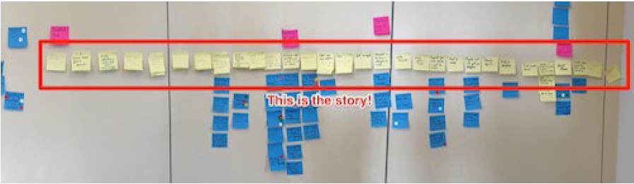
第一步：讲故事
用户故事地图
时间一到，大家都要把自己的便利贴按时间顺序和步骤贴在墙上，而且要按同一水平时间线贴。可能很多人的步骤相似，可以把它们摞在一起贴。
每个人行为的粒度不同，这没关系。

Slide 9
第二步：将用户行为分组
用户故事地图
保持墙面整洁，现在开始在时间线上对行为进行分组（图中粉色的便利贴）。
分组后，就能很快明白要关注故事中的哪些行为。这步很简单，由主持人完成即可。

Slide 10
第三步：头脑风暴！
用户故事地图
与会者要尽可能多的想出每个时间点上相关的想法。
所有与会者准备一些蓝色便利贴和一支记号笔。
拿着便利贴站在时间线旁边，准备写。
在15分钟内尽可能多的写下想法。
在每步下面竖着贴。
与时间线不相关的想法贴在时间线的左边。

Slide 11
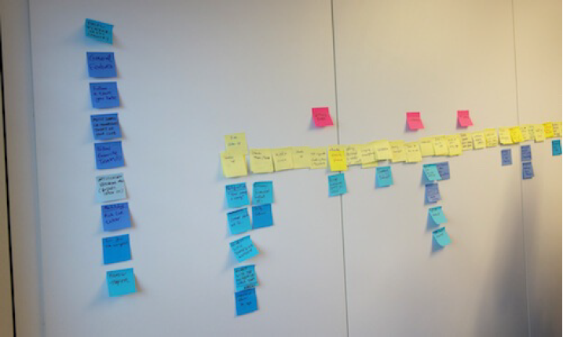
第三步：头脑风暴！
用户故事地图
15分钟一到，大家坐回座位，这时主持人念出每个蓝色便利贴，以便知道其他人的想法。

Slide 12
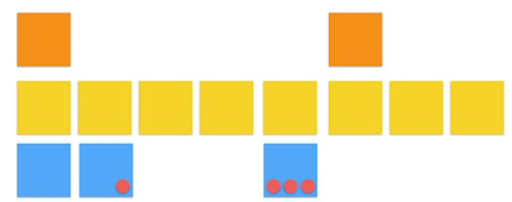
第四步：投票并整理
用户故事地图
给每个人6个小圆贴纸。
每人投票计时8分钟。不要互相问投谁。设定一个投票标准，可以是“哪些想法能使假想用户的日子比现在好10倍？”

Slide 13
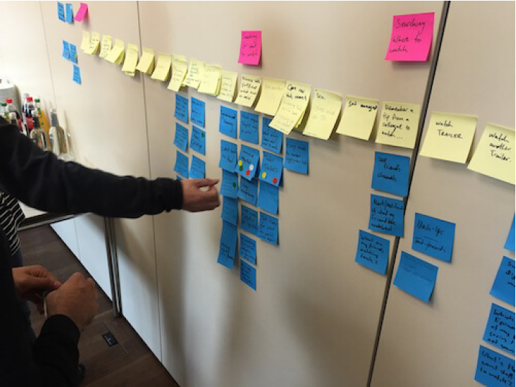
第四步：投票并整理
用户故事地图

Slide 14

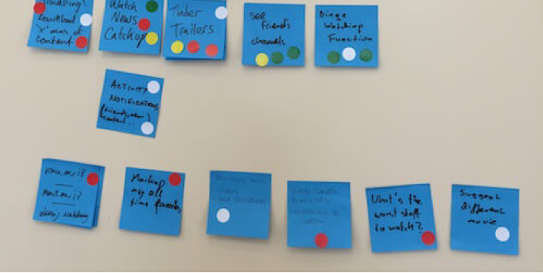
第四步：投票并整理
用户故事地图
投票结束后，主持人把所有被投的便利贴收集到一起，按竖列粘贴。

Slide 15
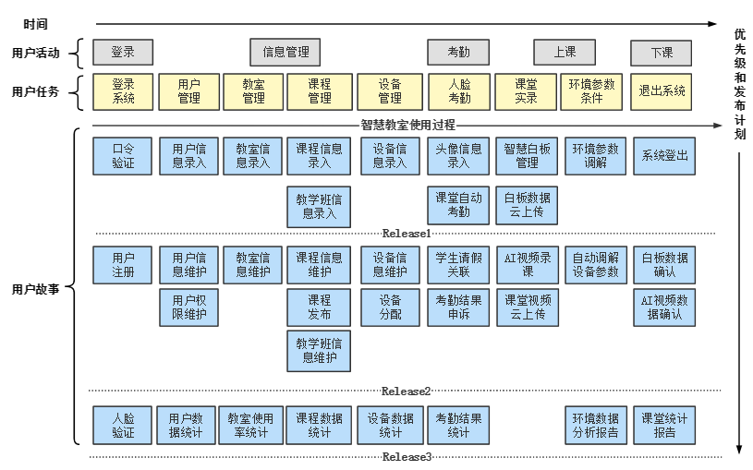
用户故事地图
智慧教室用户故事地图的脉络

Slide 16
用户故事
用户故事的6个特性：
（1）独立性（Independent）：要尽可能避免一个用户故事依赖于其他的用户故事。
（2）可协商性（Negotiable）：一个用户故事的内容应该是可以讨论的，用户故事不是合同或者是软件必须实现的需求。
（3）对用户或者客户有价值（Valuable）：故事应该很清晰地体现出对用户（软件的使用者）和客户（购买软件的人）的价值。
（4）可估算性（Estimable）：开发团队需要去估计一个用户故事来确定其优先级、工作量并安排后期的执行计划。
（5）短小（Small）：一个好的故事在工作量上要尽量短小，至少要确保的是在一个迭代或一个Sprint中能够完成。
（6）可测试性（Testable）：一个用户故事必须可以测试，并尽可能让测试自动化。

Slide 17
用户故事
用户故事与用例的区别：
（1）用户故事与用例相比，用户故事比用例的范围更小。
（2）用例主要目的是编写成客户和开发人员都可以接受的格式，记录客户和开发团队之间的协议，用例描述会涉及一些用户界面和细节问题，在整个软件生命周期中都存在。
（3）用户故事主要目的是用于沟通，启动后期的分析和谈话，它不涉及更多的细节，也不完全对应于用例的主要正常场景，可以被存档或者抛弃。

Slide 18
用户故事估算和计划
（1）在编写合理的用户故事以后，需要对项目进行估算并制定各类项目计划。
（2）估算方法要能适应项目开发中对故事的逐步改进，并且能面向项目中所有粒度的故事，估算结果要能支持项目进度判断以及项目发布等工作。
（3）敏捷方法中通常会选用故事点来估算用户故事。故事点是对故事复杂度、工作量或工期的相对估算。
（4）故事点是一个相对度量单位，点值本身并不重要，重要的是点值的大小。

Slide 19
用户故事估算和计划
Wideband Delph估算法：
（1）用迭代方式进行估算，将所有参与的客户和开发人员聚在一起，由客户随机抽取第一个故事开始，详细讲解故事直到所有人都清楚了解这个故事。
（2）每个开发人员以团队共同定义的一个故事点可以完成的任务为单位，写下自己估算这个故事的完成时间。
（3）展示自己的估算，然后每个人解释为什么估算出这个值，经过讨论、再次个人估算以及论证，团队估算出一个所有人都认可的值。
（4）继续下一个故事的估算。

Slide 20
用户故事估算和计划
三角测量：在估算数个故事后，对估算结果做三角测量。
（1）在估算一个故事时，根据这个故事与其他一个或多个故事的关系来估算：
假定一个故事估算为4个故事点，第二个故事为2个故事点，把这2个故事放在一起考虑的时候，程序员都应该认可4个故事点的故事大小是2个故事点的故事的2倍，其他3个故事点的故事的大小应该介于4个故事点的故事和2个故事点的故事之间。
（2）如果上面的三角测量的结果不对，团队就应该重新估算。

